Slide 1


Телеграмм-бот для магазина электроники
Соколович Никита и Парахин Александр

Slide 2
Введение
Идея проекта
Telegram-бот для магазина электроники — это инструмент для автоматизации взаимодействия с клиентами. Бот позволяет:
Просматривать каталог товаров с детальным описанием.
Оформлять заказы напрямую в Telegram.
Получать информацию о магазине (адрес, контакты, график работы).
Искать товары по ключевым словам.
Упростить процесс заказа для пользователей и уведомлять владельца о новых заказах.
Цель: повышение удобства для клиентов и оптимизация работы магазина.

Slide 3
Задачи
Реализация каталога товаров:
Разделение товаров на категории.
Отображение характеристик, фото и цен.
Оформление заказов:
Сбор контактных данных пользователя.
Сохранение заказов в базу данных.
Уведомление владельца о новых заказах.
Интеграция информации о магазине:
Адрес, график работы, контакты.
Поиск по товарам:
Возможность быстрого поиска по названию.
Удобный интерфейс:
Интерактивные кнопки для навигации.
Поддержка отправки номера телефона через Telegram-контакт.
Техническая часть:
Хранение данных о товарах в JSON.
Использование SQLite для учета заказов.

Slide 4
Описание реализации(основные функции)
start()
Обработчик команды /start. Запускает бота, показывает главное меню.
help_command()
Обработчик /help. Выводит справочную информацию.
show_categories()
Показывает категории товаров (кнопки).
search_products()
Обработчик /search. Ищет товары по ключевому слову.
show_popular()
Обработчик /popular. Показывает популярные товары.
handle_support()
Обработчик /support. Показывает контакты поддержки.
show_about()
Обработчик /about. Выводит информацию о магазине.
handle_message()
Главный обработчик текстовых сообщений. Реагирует на кнопки, показывает товары.
start_order()
Начинает процесс заказа (переход в состояние GET_NAME).
get_name(), get_phone()
Обработчики состояний заказа (сбор данных пользователя).

Slide 5
Описание реализации(вспомогательные функции)
load_shop_data()
Загружает данные магазина из JSON-файла.
init_db()
Инициализирует базу данных SQLite (создает таблицу заказов).
format_price(price)
Форматирует цену в читаемый вид (45 000 руб).
cancel_order()
Отменяет процесс заказа (выход из ConversationHandler).
clear_context()
Очищает контекст пользователя (команда /clear).

Slide 6
Описание реализации(особенности)
Интерактивные элементы:
Reply-клавиатура с кнопками для быстрой навигации.
Поддержка отправки номера телефона через контакт Telegram.
Интеграция с медиа:
Отправка фото товаров с подписью.
Обработка состояний:
Использование ConversationHandler для диалога заказа.
Уведомления:
Владелец получает сообщение о новом заказе в личные сообщения.
Гибкость данных:
Товары хранятся в JSON-файле, что позволяет легко обновлять ассортимент.

Slide 7
Заключение
Проект представляет собой полноценного Telegram-бота для интернет-магазина электроники. Ключевые преимущества:
Удобство для пользователей: все действия выполняются в Telegram без перехода на сайт.
Автоматизация: уведомления владельца, сохранение заказов в БД.
Гибкость: данные о товарах легко редактируются через JSON.
Надежность: использование SQLite гарантирует сохранность данных о заказах.
Перспективы развития:
Интеграция платежной системы (например, через Telegram Payments).
Система отслеживания статуса заказа.
Отзывы и рейтинги товаров.
Персонализированные рекомендации на основе истории заказов.
Бот может стать основным каналом продаж для небольших магазинов, сократив затраты на поддержку сайта и call-центра.

Slide 8
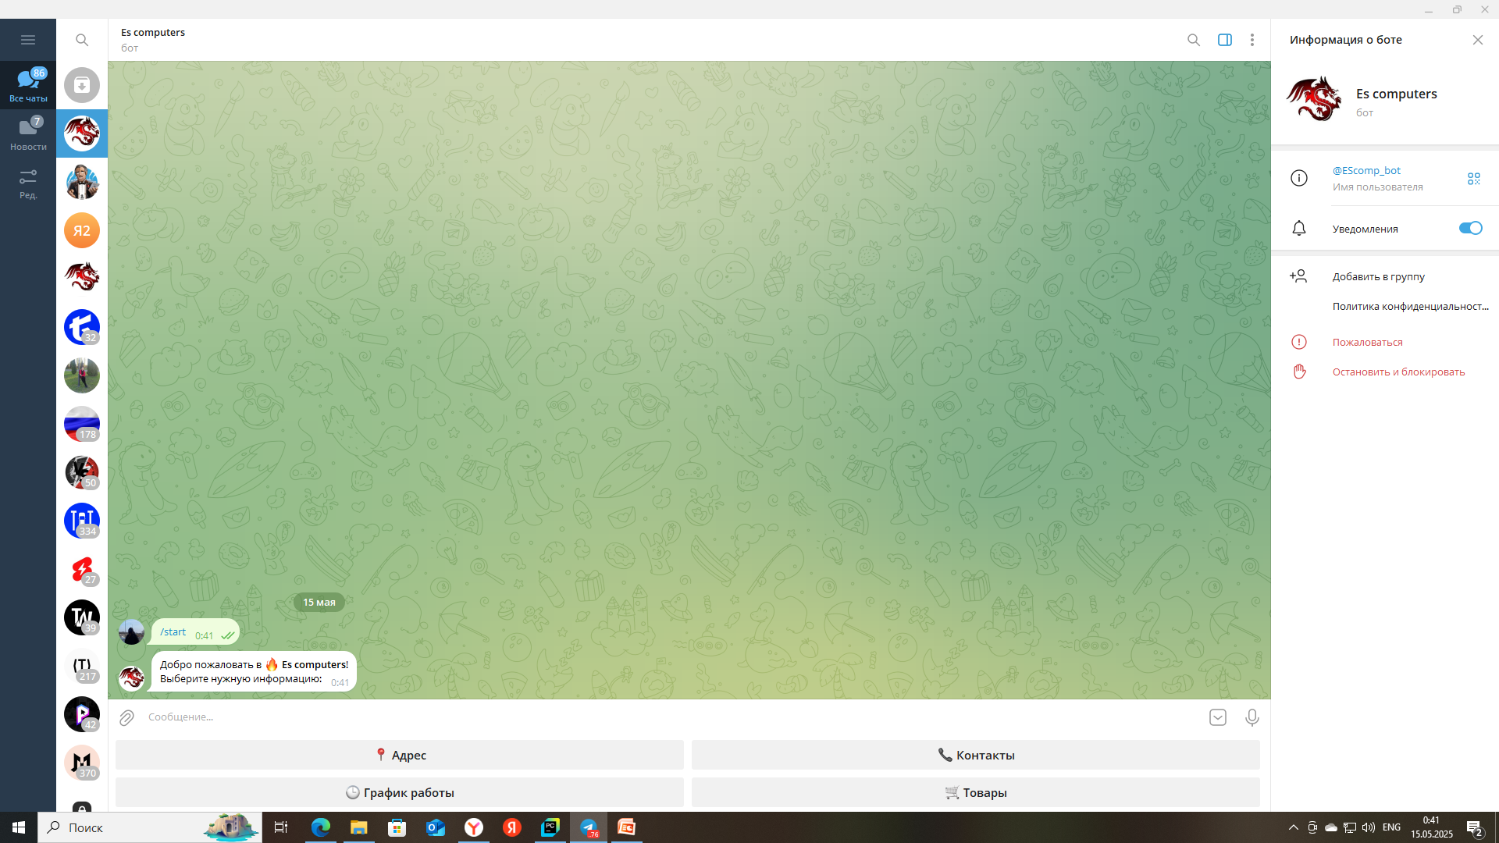

Slide 9
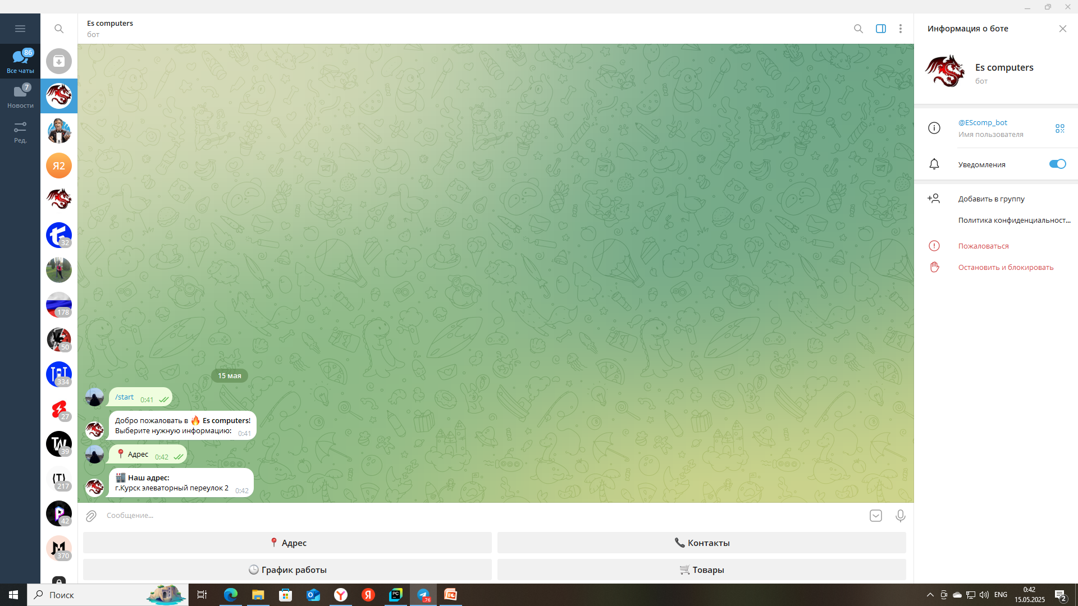

Slide 10
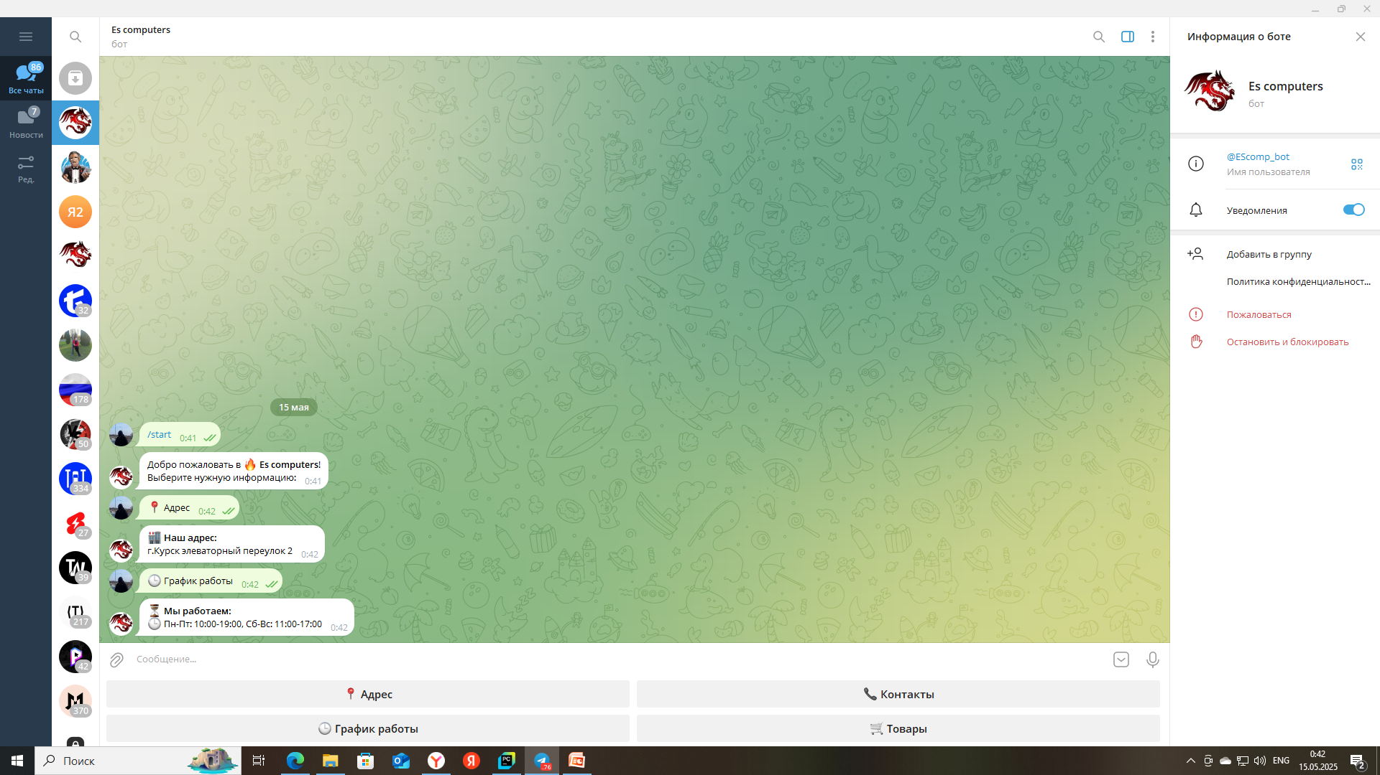

Slide 11
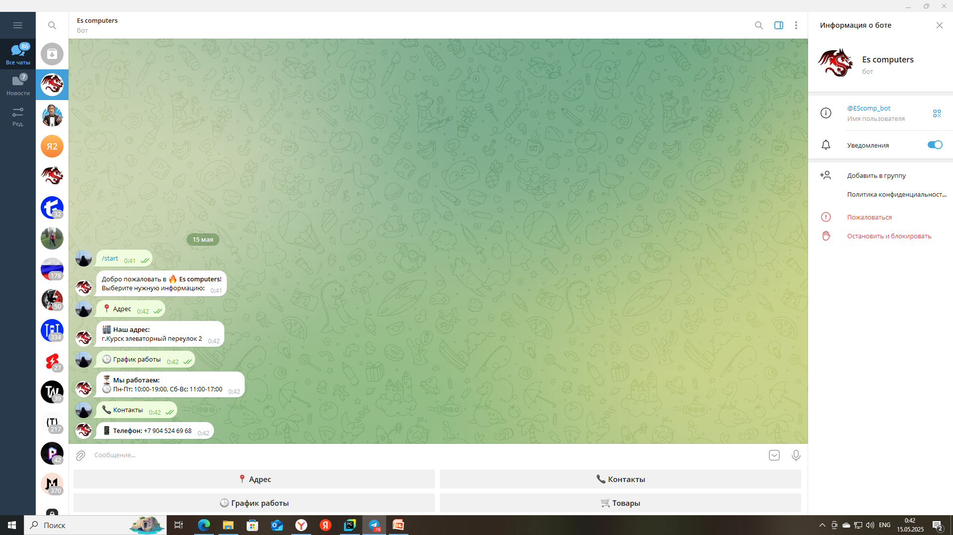

Slide 12
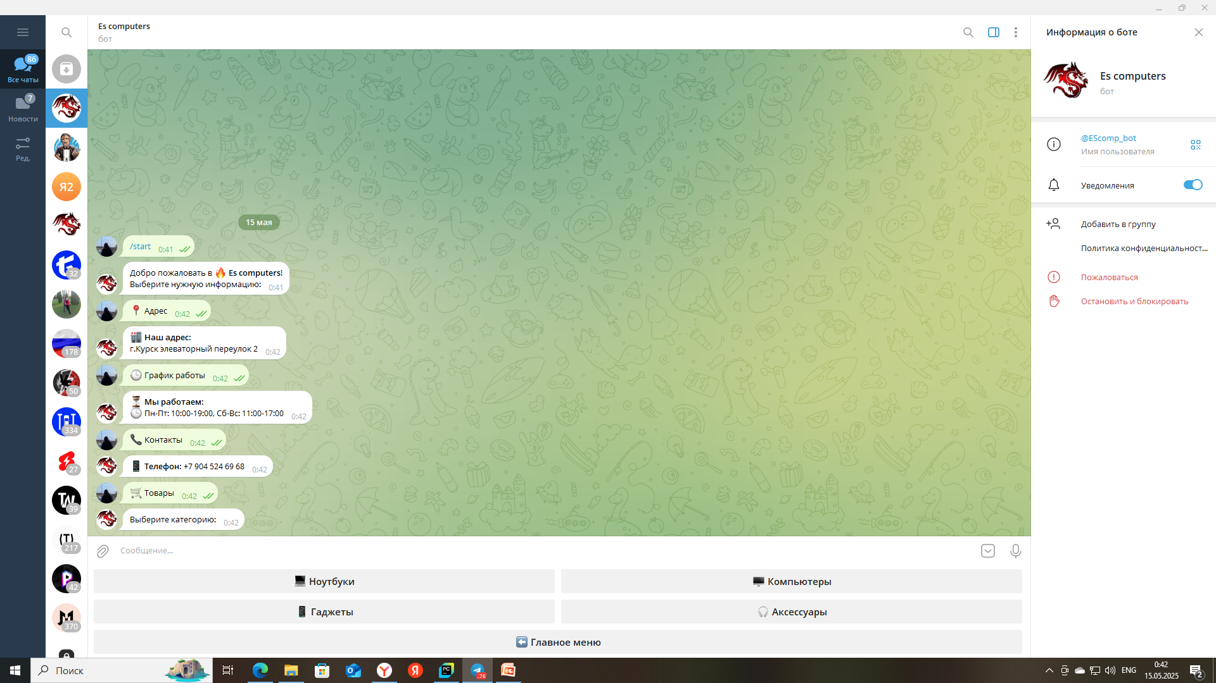

Slide 13
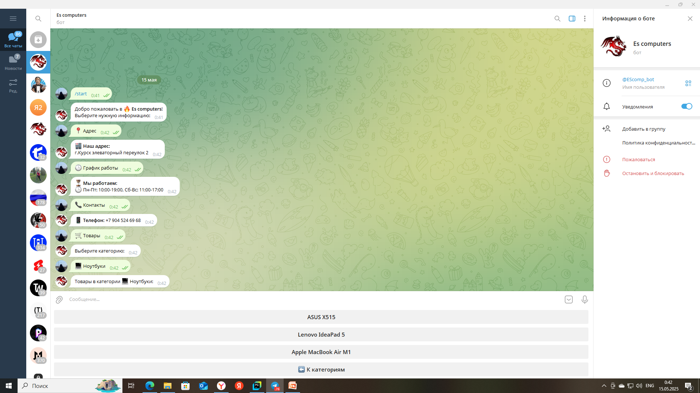

Slide 14
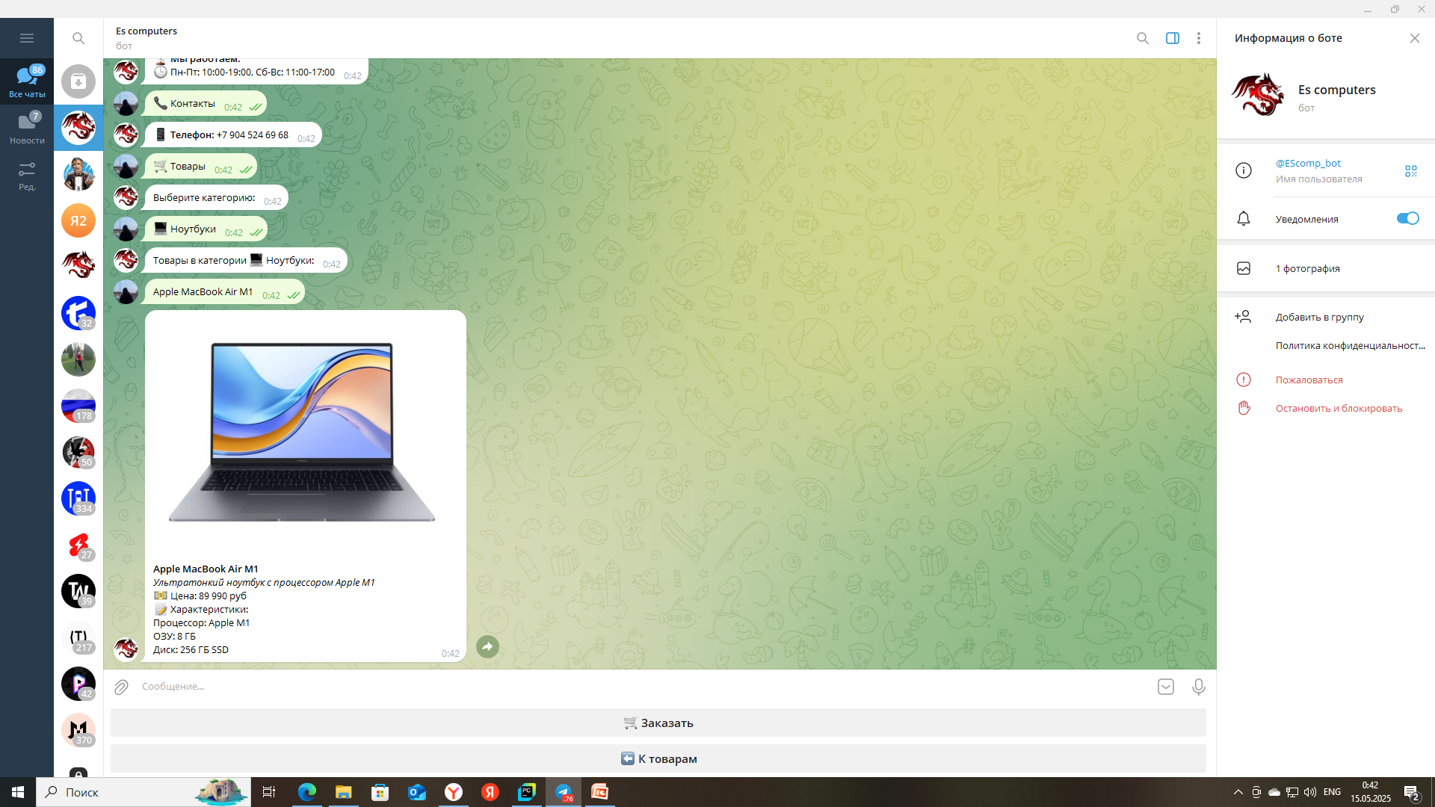

Slide 15
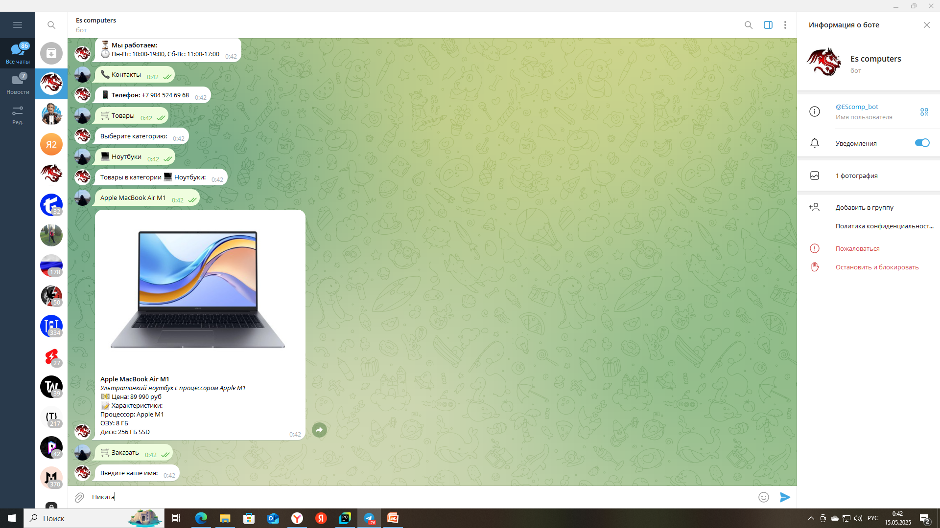

Slide 16
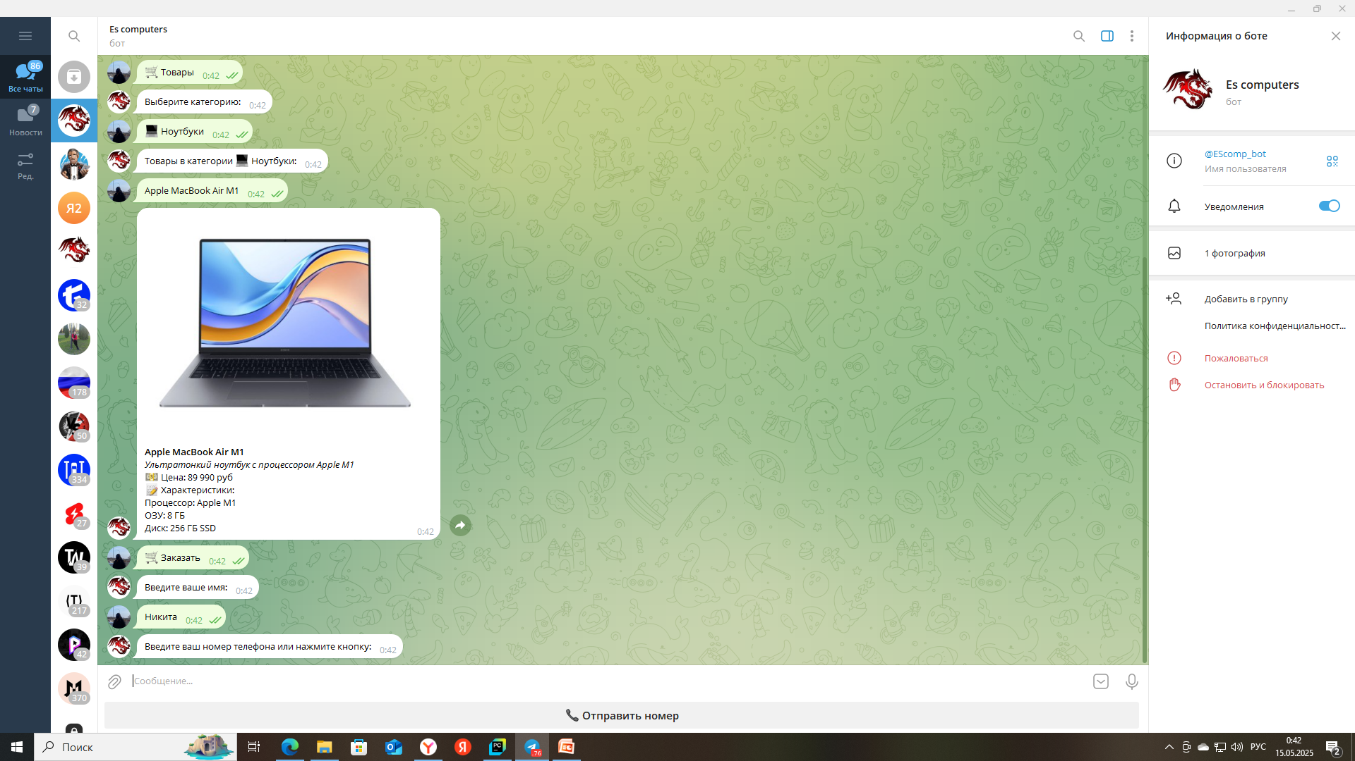

Slide 17
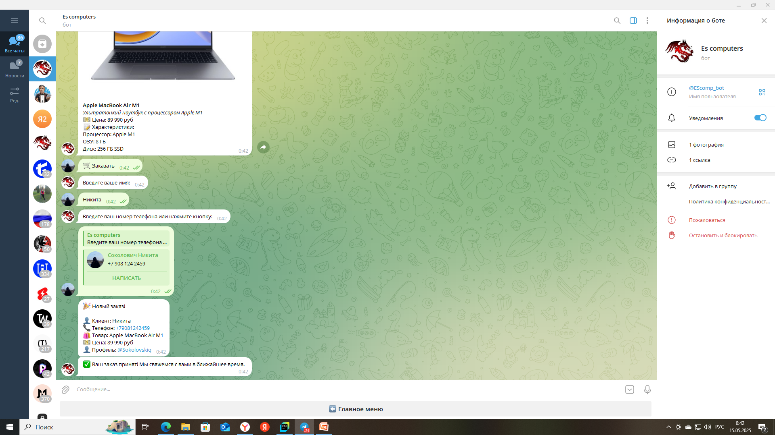

Slide 18
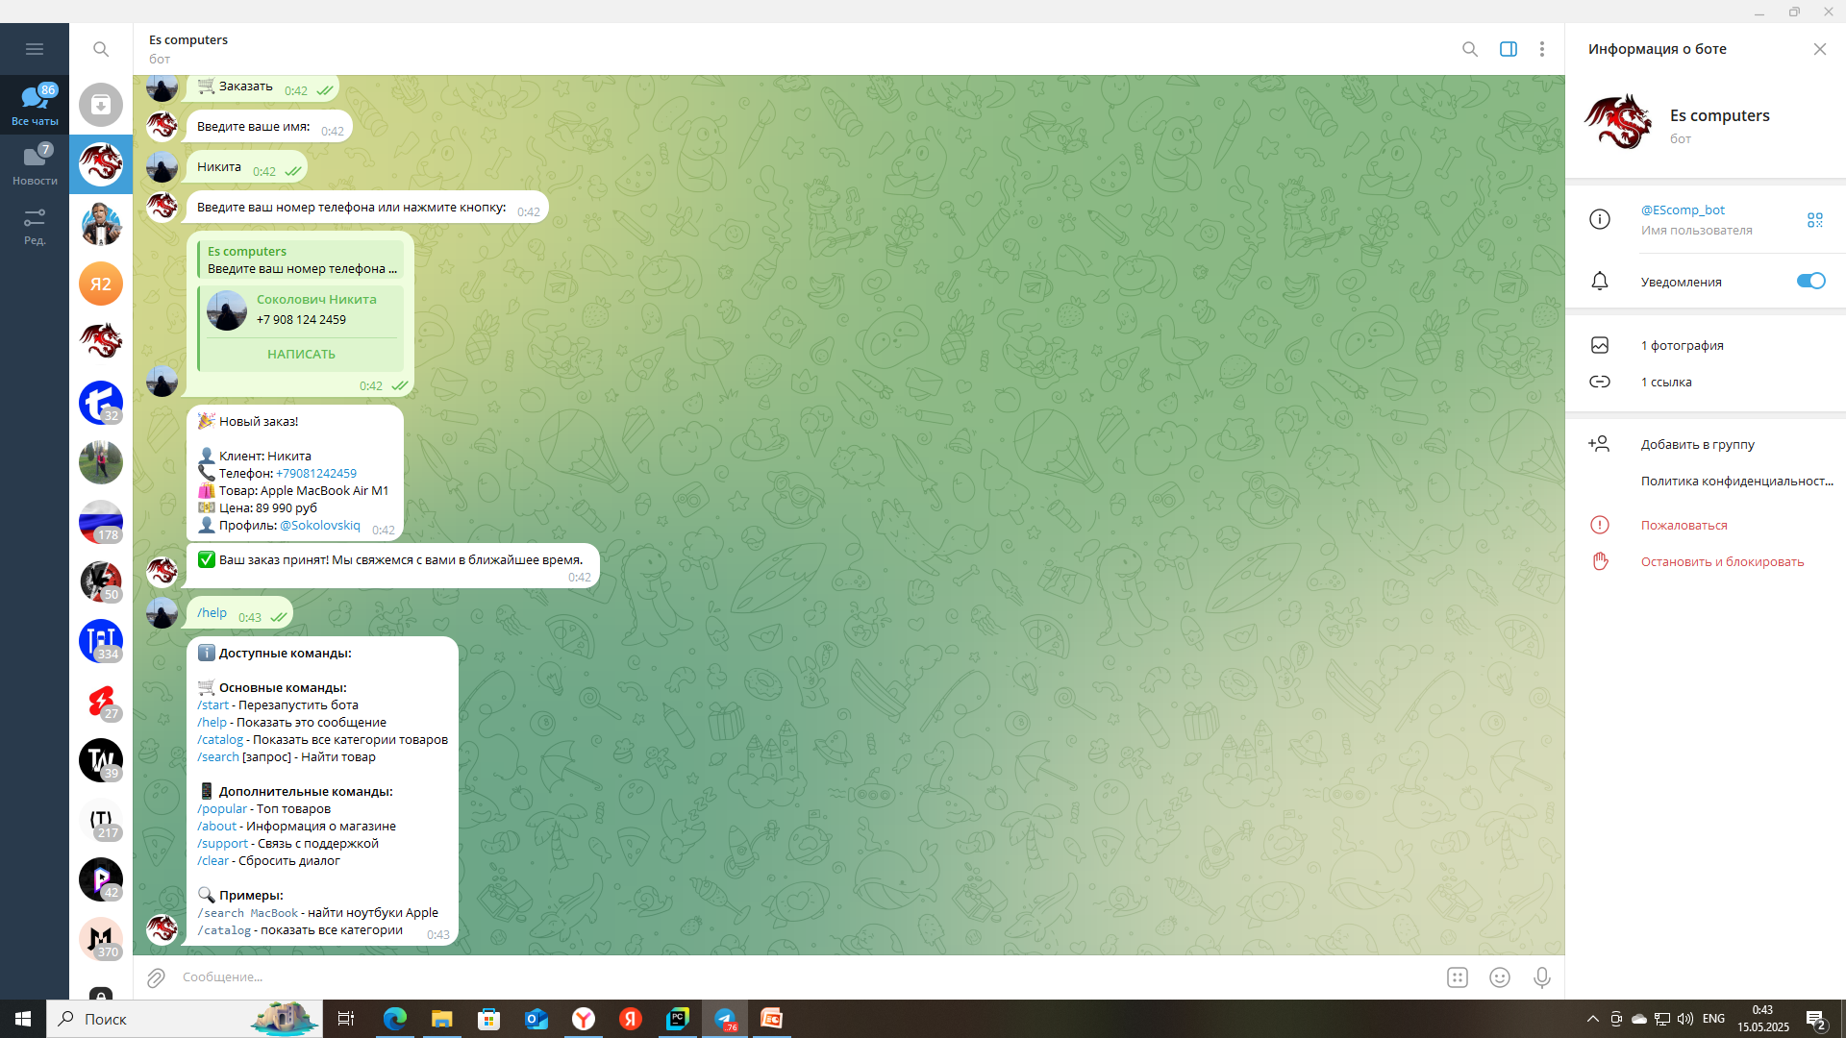

Slide 19
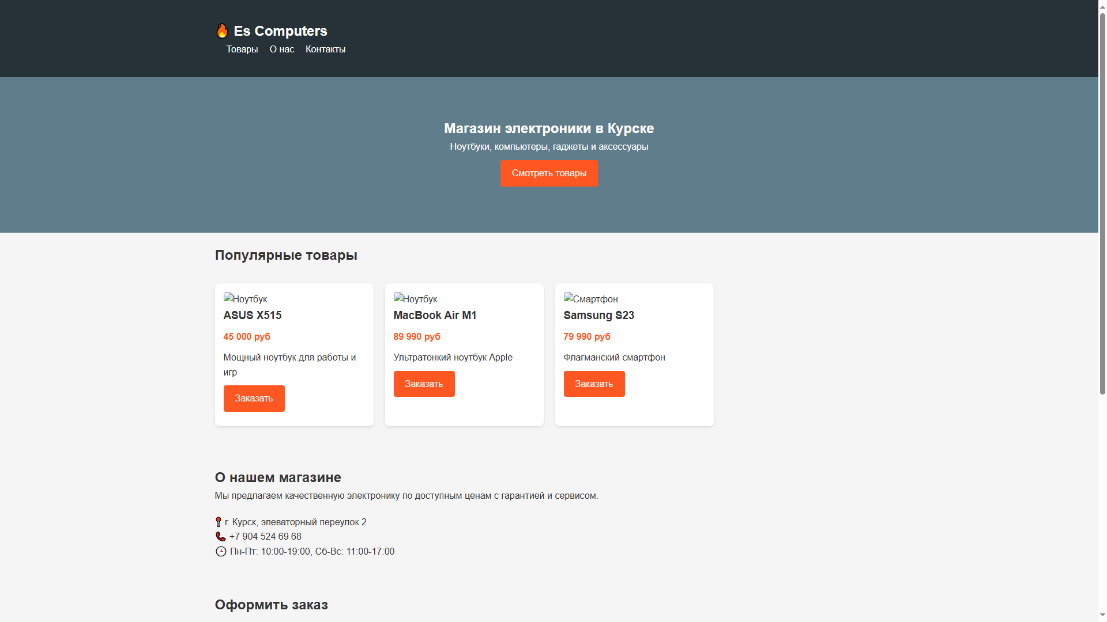

Slide 20
